Slide 1

IMPLANTACIÓN DE SISTEMAS OPERATIVOS
8 Abril de 2025

Slide 2
Índice
I
Gestión de en enlaces
Pros y contras
Enlace absoluto y enlace relativo
Enlace simbólico relativo
Estructura de directorios de sistemas operativos
Búsqueda de información del sistema mediante comandos y herramientas gráficas
Identificación del software instalado mediante comandos y herramientas gráficas
Gestión de la información del sistema (rendimiento, estadísticas).

Slide 3
Enlaces simbólicos
1
DEFINICION: archivo que enlaza a otro archivo, ya sea en un entorno local o remoto
Los enlaces simbólicos son también llamados soft link, y tienen por característica que las modificaciones o cambios que hagamos se verán reflejados en el original, pero si eliminamos el enlace, solo desaparecerá este y no el archivo auténtico
Linux : Denominado en entrada de sistema.
Windows: Acceso directo
Caracteristicas
Rapidez
Copias de seguridad
Sincronización automática

Slide 4
Enlaces simbólicos
1
Enlace absoluto
Enlaces absolutos son enlaces que especifican cada parte del nombre de la ruta de acceso
C:\Users\Usuario\Documents\Power\Online\MARTES-ASIR-mplantacion Sistemas operativos
Enlace relativo
Enlaces parcial que hace referencia a un archivo en concreto:
Ejemplo en el navegador escribimos lolo.es, pero la llamada que se hace en realidad
https://lolo.es/index/lolo.html

Slide 5
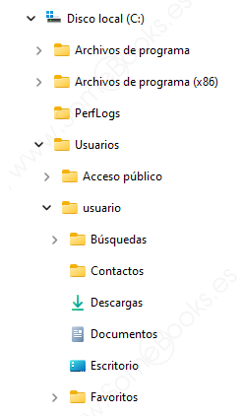
Estructura de directorios de sistemas operativos
2
Prácticamente todos los sistemas de archivos de sistemas operativos que podemos encontrar hoy en día están organízalos de forma jerárquica, permitiendo la creación de un árbol de directorios que facilitan la organización y clasificación de su contenido.
En Windows suele estar instalado todo en la unidad C:
Archivos de programa: es donde están instalados los programas. Si el sistema operativo es de 32 bits, aquí se almacenan todas las aplicaciones. En los sistemas de 64 bits, solo contiene las aplicaciones nativas para esta arquitectura.
Archivos de programa (x86): en los sistemas de 64 bits, es donde se guardan todas las aplicaciones instaladas que no sean nativas de esta arquitectura (normalmente, las de 32 bits).
PerfLogs es la carpeta donde almacena Windows los registros de seguimiento (logs) relacionados con la confiabilidad y el rendimiento del sistema

Slide 6
Estructura de directorios de sistemas operativos
2
Usuarios: En su interior tenemos una carpeta llamada Acceso público, que será accesible para todos los usuarios del sistema, y que podrán utilizarla para intercambiar información entre ellos. Además, encontraremos una carpeta para cada usuario del sistema. En su interior se encuentra toda la información individual del usuario en cuestión. Esta carpeta suele contener diferente subcarpetas: Búsquedas,Contactos,Descargas,Documentos
Escritorio
Windows: contiene todos los archivos relacionados con el sistema operativo y los drivers en C.
Como saber de que saber donde esta instalado Windows??????
1_Abre CMD con permisos de administrador
2_ Escribe echo %windir%

Slide 7
3
Búsqueda de información del sistema mediante comandos y herramientas gráficas
Windows |  | Linux
Systeminfo |  | UNAME
slmgr /dlv |  | Who (Listado de usaurios)
Msinfo32 |  | Ifconfig
Ipconfig |  | sudo dmidecode -s system-manufacturer

Slide 8
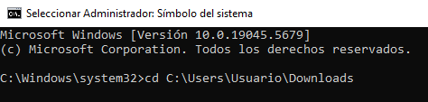

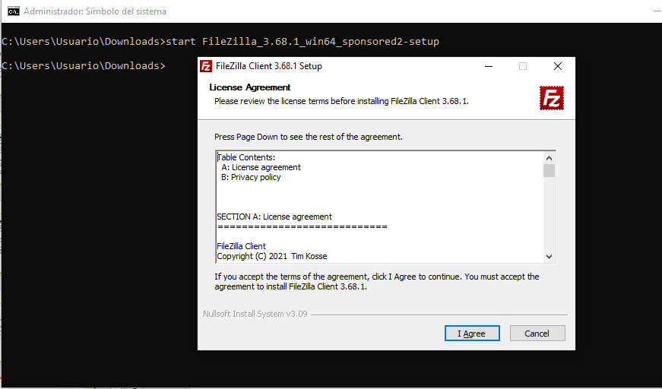
4
Identificación del software instalado mediante comandos y herramientas gráficas
1_ C:\Users\Usuario\Downloads
2_ start FileZilla_3.68.1_win64_sponsored2-setup

Slide 9
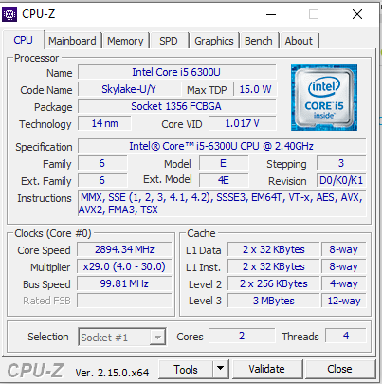
5
Gestión de la información del sistema (rendimiento, estadísticas).
CPUZ
https://www.cpuid.com/downloads/cpu-z/cpu-z_2.15-en.exe
ESER
https://www.eset.com/bo/soporte/diagnostico-de-pc-gratuito/#descargar

